Slide 1
به نام يگانه معمار هستي

Slide 2
جهت پرداخت حق الزحمه تهیه این فایل
لطفا کانال ما را به 5 نفر از دوستانتان معرفی نمایید
کانال تلگرامی بانک پاور پوینت @PptBank https://telegram.me/joinchat/CrBIZT1leC0x3lRhxgL_5g

Slide 3
نرم افزار حسابداری و خرید و فروش پریال
خودتان حسابدار
خودتان باشید
بهترین نرم افزار برای فروشگاه شما
شما خودتان به آسانی:
خرید و فروش خود را ثبت نمایید.
برگشت از خرید و برگشت از فروش خود را ثبت نمائید.
حسابها و مبالغ دریافتی و پرداختی روزانه خود را ثبت نمائید.
چکهای صادره و دریافتی مشتریان را ثبت نمائید.
دسته چکهای حسابهای حسابهای جاری خود را ثبت نمائید.
شما تنها این موارد را ثبت و نرم افزار پریال به صورت هوشمند عملیات حسابداری مربوطه را برای شما انجام می دهد.

Slide 4
نرم افزار حسابداری و خرید و فروش پریال
گرفتن گزارشات زیر فقط با یک کلیک:
گزارش سود و زیان روزانه، هفتگی، ماهانه (کلا هر بازه زمانی دلخواه)، فاکتور به فاکتور و کالا به کالا.
وضعیت مانده حساب افرادی که با شما طرف حساب هستند(بدهکاران، بستانکاران، کارکنان و ...).
وضعیت چکهای صادره (پاس شده و پاس نشده) و چکهای دریافتی (موجود و خرج شده).
وضعیت برگ چکهای مربوط به هر دسته چک تعریف شده.
وضعیت صندوق و دخل مغازه در هر لحظه از روز.
وضعیت کالاهای خریداری و فروخته شده و موجودی کالاها.
و دهها گزارش کاربردی و مورد نیاز شما.
در دسترس بودن اطلاعات مورد نیاز شما (از قبیل مانده حساب افراد، موجودی کالا و ...) در یک نگاه.
)با نرم افزار پریال دیگر به حسابدار نیاز ندارید(
جهت دریافت اطلاعات بیشتر با شماره 09124492015 تماس حاصل فرمائید.
تفاوت ما پشتیبانی برتر ماست

Slide 5
موسسه آموزش عالی غیرانتفاعی شـمـال

Slide 6
موضوع :
طراحی پارک پیاده روی بابلسر

Slide 7
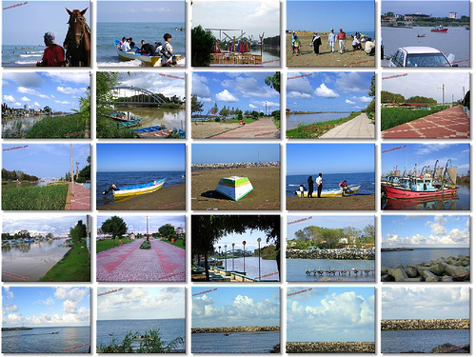

Slide 8
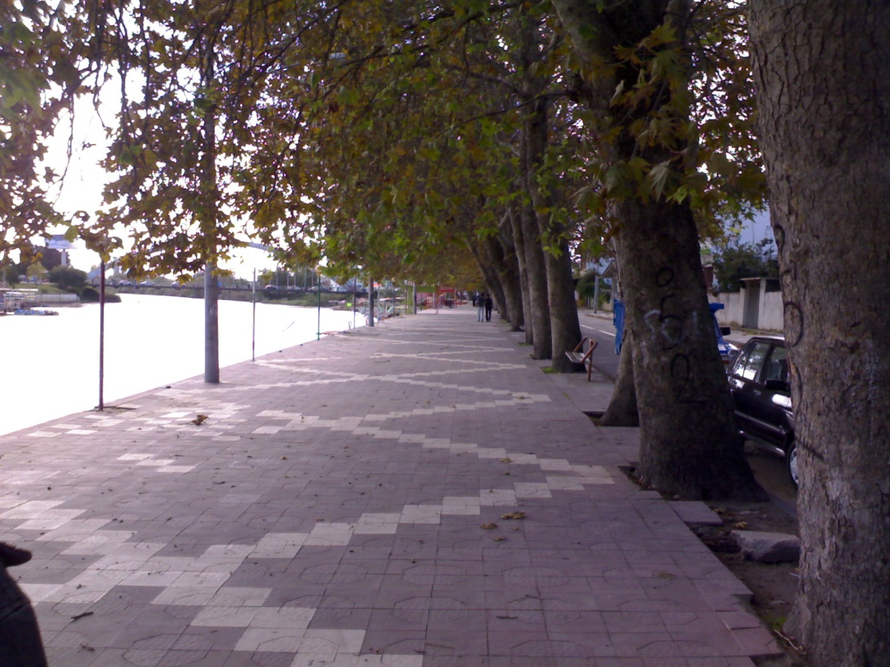
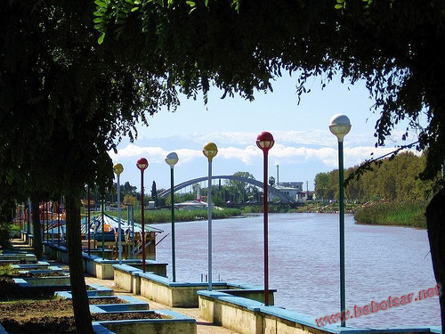
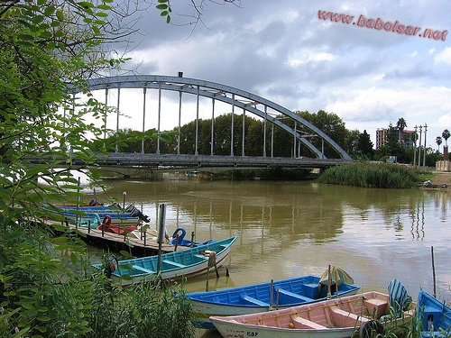

Slide 9
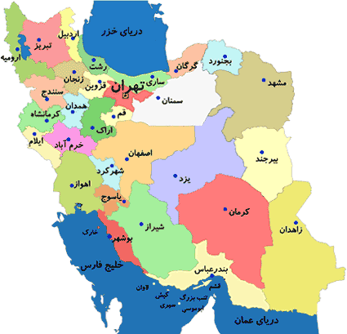
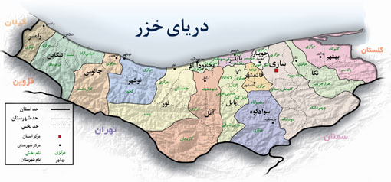
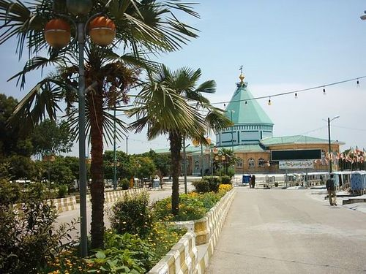
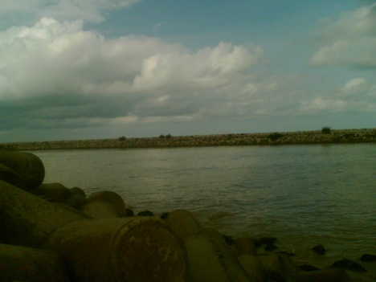
امامزاده
دریـا
پل

Slide 10
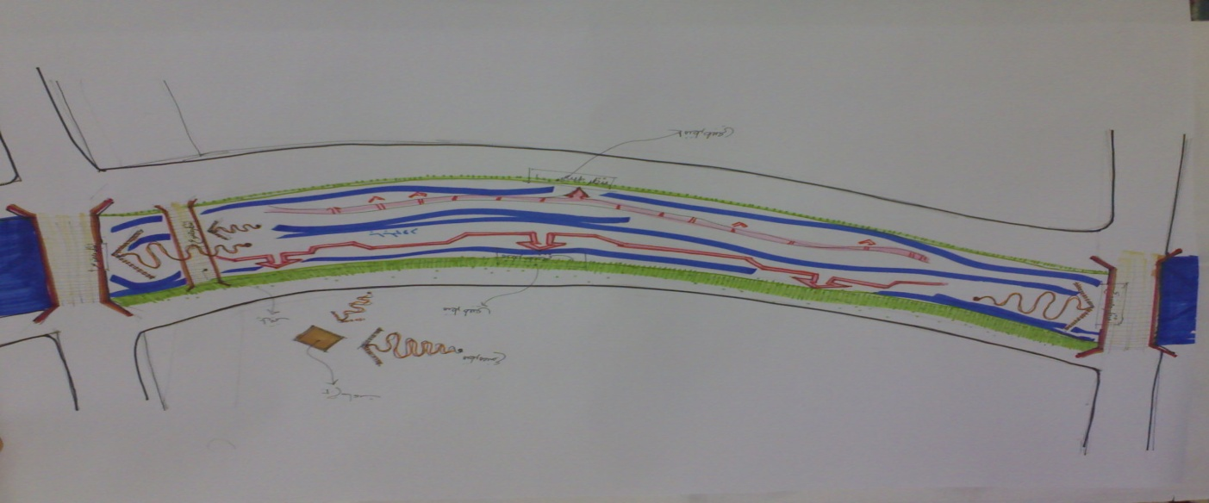
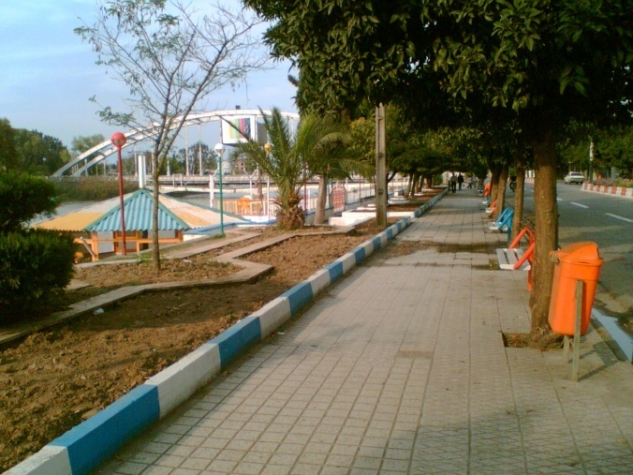
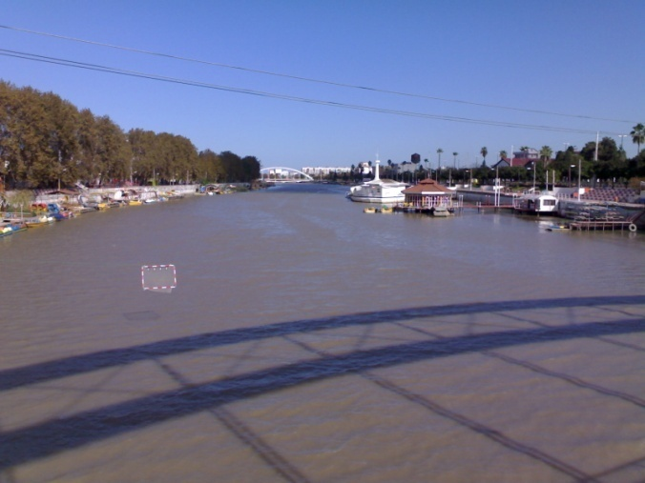
 شناخت عناصر طبیعی سایت( پارک پیاده رو):
ضلع غربی
رودخانه بابلرود
ضلع شرقی

Slide 11
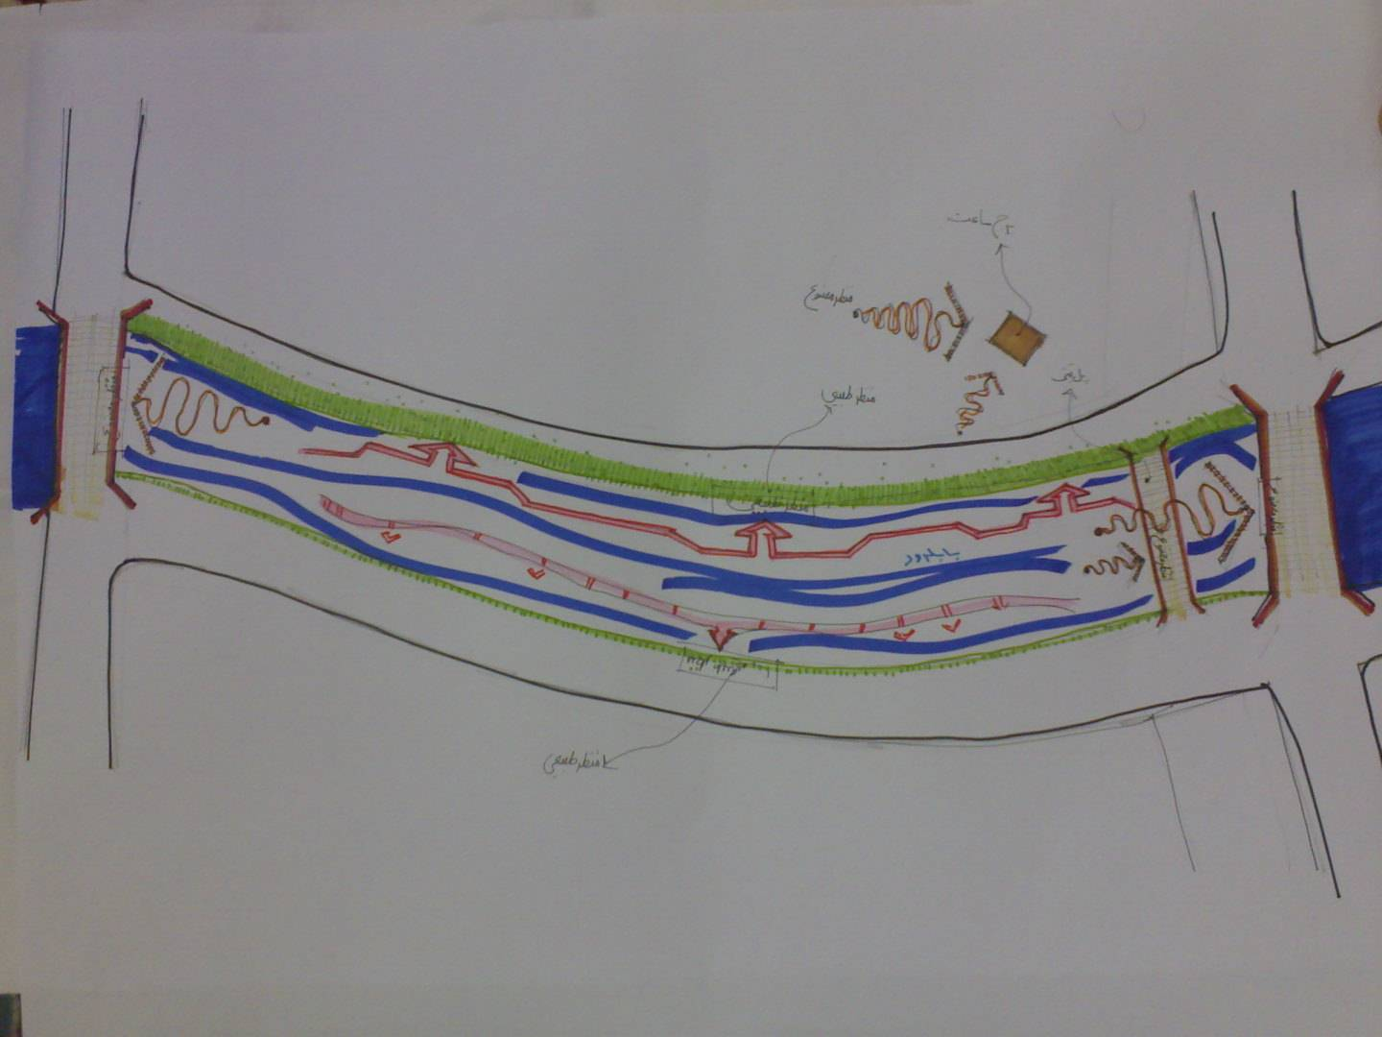

Slide 12
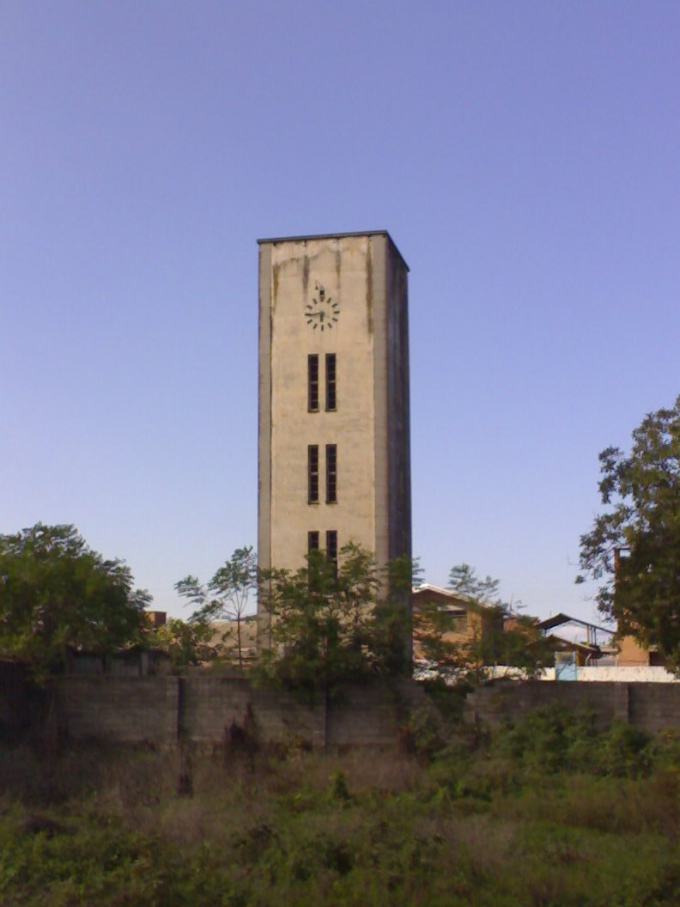
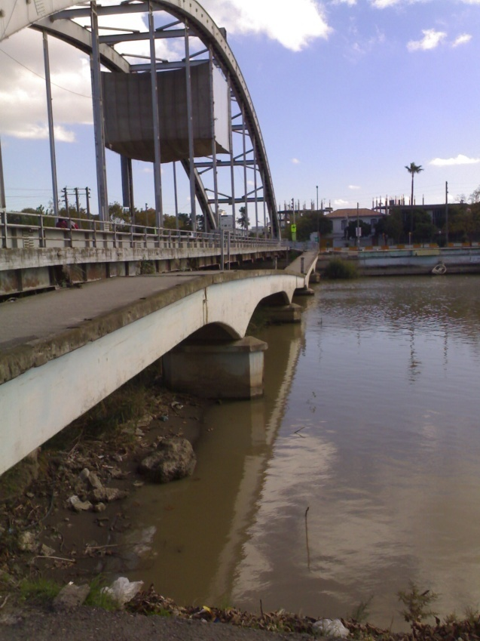
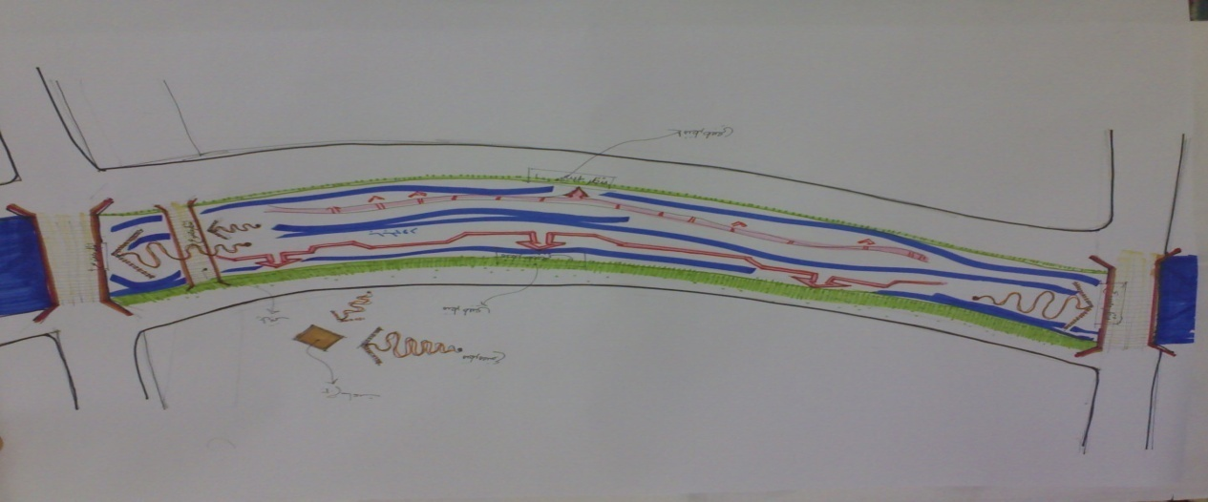
 شناخت عناصر مصنوع:
پل قدیمی معلق
برج ساعت
پل بتنی

Slide 13
 تعیین چشم انداز و واهداف کلی:
افزایش رغبت ساکنین بومی جهت استفاده از سایت
2) افزایش حضور مسافرین و بالا بردن سطح رضایتمندی آنان
3) حفظ وارتقا مناظر طبیعی

Slide 14
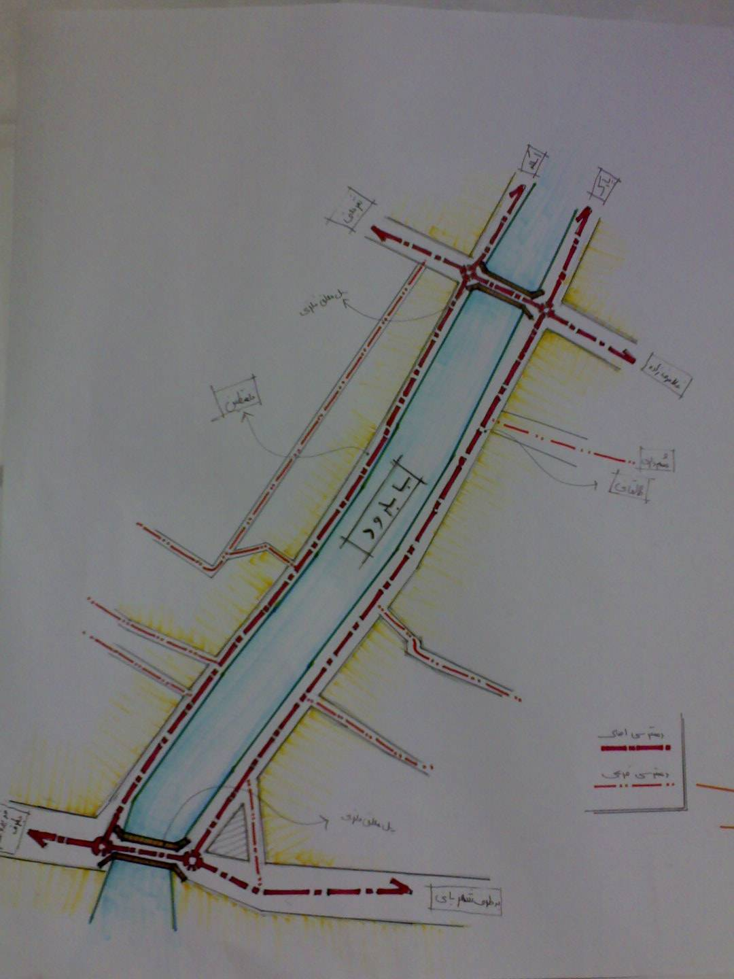
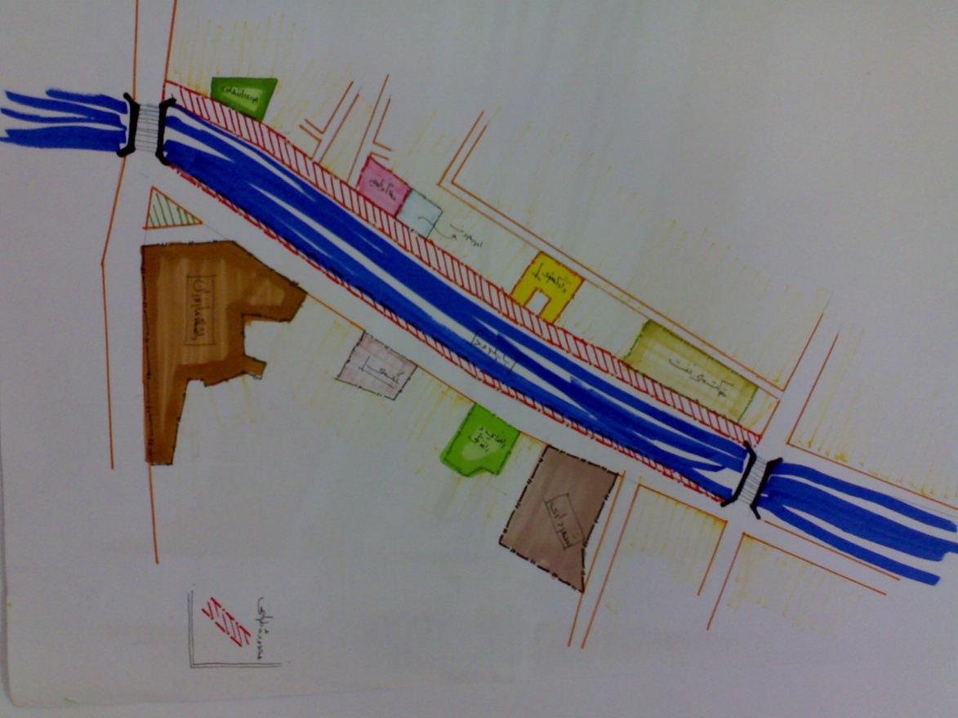
شبکه راهها یا دسترسی ها
محدوده طراحی یا همسایگی ها

Slide 15
بررسي جدول امكانات و محدوديتها Swot

Slide 16
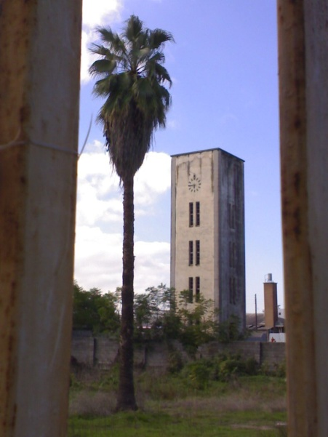
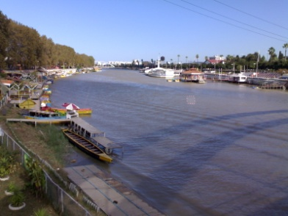
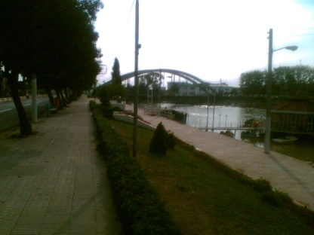
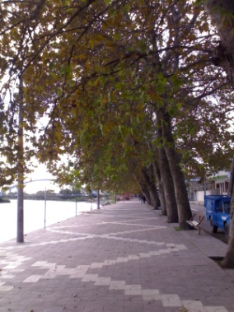
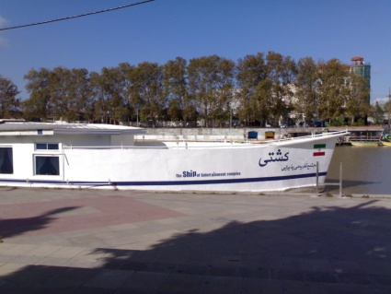
 بررسی خصوصیات بصری:
قوت | ضعف | فرصت | تهدید
1- امکان رویت کل مجموعه از روی دو خیابان اصلی مشرف به سایت 2-وجود دید مناسب در دو جهت پیاده رو به سمت رودخانه بابلرود 3-وجود کریدرهای سبز بصری حاشیه ضلع غربی رودخانه | 1- اغتشاش بصری بوجود آمده با حضور قارچ گونه و بدون هماهنگی با محیط در رود خانه 2-از بین رفتن کامل دید در قسمتی از سایت ضلع شرقی رودخانه با حضور یک عصر مصنوع بتنی | 1- وجود برج ساعت به عنوان نشانه جدید بصری 2- استفاده از مصالح جدید بومی و به کارگیری فرمهای بصری منبعث از محیط طبیعی | 1- افزایش ساخت و سازها بدون هماهنگی با محیط طبیعی در داخل آب موجب کاهش دید بصری به رودخانه و منظر طبیعی می شود.

Slide 17
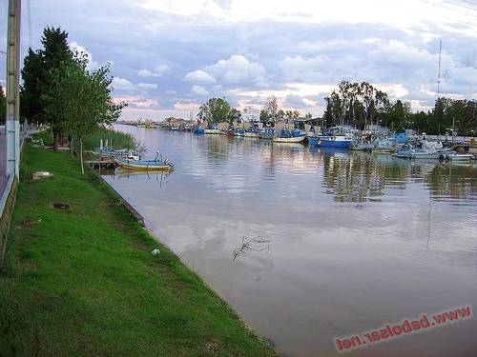
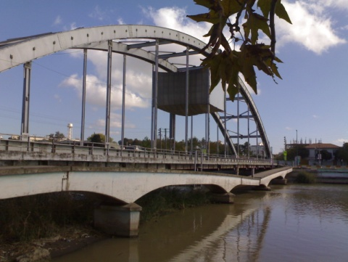
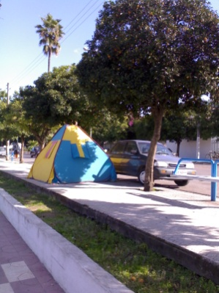
قوت | ضعف | فرصت | تهدید
4-ایجاد تنوع بصری با توجه به حرکت قایق ها و حضور ماهیگیران 5-وجود خط آسمان بسیار ملایم طبیعی در ضلع غربی و همچنین خط آسمان باز در دو ضلع شمالی و جنوبی | 3- استفاده از مصالح جدید در ساخت آلاچیق های داخل آب 4- عدم توجه به ساخت بدنه های متناسب با محیط در خیابان های ضلع شرقی و غربی 5- اغتشاش بصری ایجاد شده درایام تعطیل به واسطه حضور مسافرین و اسکان آنان بر روی پیاده رو | 3- بوجود آوردن فضاهای جدید و عناصر شاخص جهت تعریف بصری محیط 4- استفاده از امکان کاشت درختان در ضلع شرقی برای بوجود آوردن کریدورهای بصری همسان با ضلع غربی 5- تفکیک عرصه های مختلف مجموعه از هم و همینطور از خیابان با استفاده از کاشت درختان و یا بوته های سبز | 2- عدم لایه روبی به موقع و درست باعث از بین رفتن کیفیات بصری رودخانه خواهد شد و منظر نا مناسب را بوجود می آورد. 3- ریختن زباله های صنعتی به داخل رودخانه

Slide 18
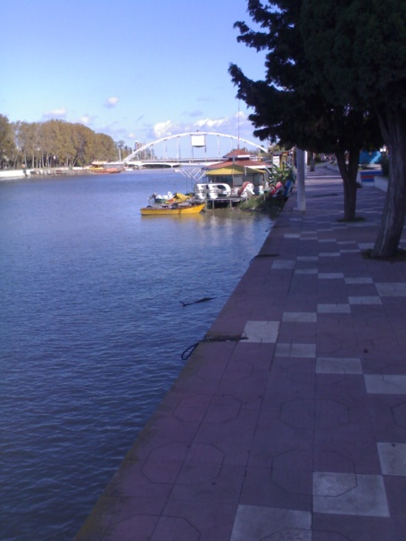
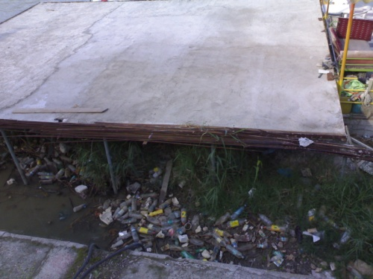
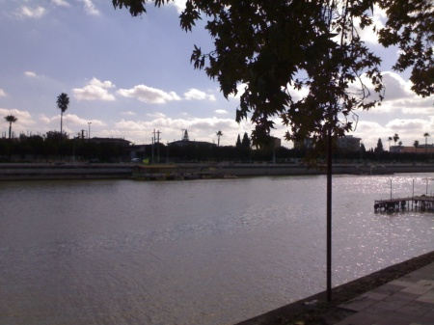
قوت | ضعف | فرصت | تهدید
5- 6-وجود پل معلق به عنوان نشانه بصری | 6- ریختن وانباشته شدن زباله ها در قسمتهایی از کناره رودخانه باعث بوجود آمدن دید نامناسب بصری شده است . 7- عدم وجود توازن در کیفیات بصری موجود در دو ضلع رودخانه | 6- توجه به نورپردازی در شب جهت تعریف بصری مجموعه در شب 7-نور پردازی و تعریف فضایی به وسیله ی آن باعث تفکیک بصری مجموعه از کل و حوزه های مربوط به مجموعه در شب می شود .

Slide 19
قوت | ضعف | فرصت | تهدید
7-وجود کیفیات بصری گوناگون با بازی نور و سایه در روز در ضلع غربی به واسطه ی حضور درختان | 8- وجود اغتشاش در خط آسمان ضلع شرقی

Slide 20
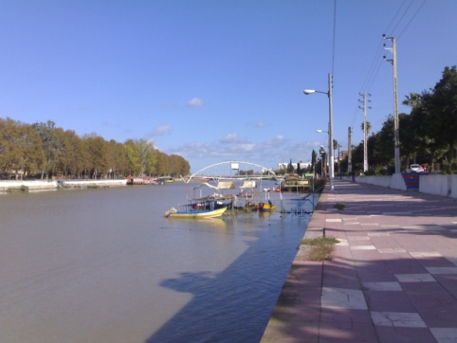
 بررسی خصوصیات محیط طبیعی:
قوت | ضعف | فرصت | تهدید
1- وجود چشم انداز زیبای رودخانه بابلرود و درختان دو ضلع پیاده رو 2- وجود آب و هوای مطلوب در ایام تعطیل سال برای حضور مسافرین | 1- عدم توجه به امکان سقوط افراد به داخل رودخانه(عدم وجود دست انداز مناسب در پیاده روی مشرف به رودخانه) 2- آلودگی طبیعت رودخانه بواسطه ی انداختن زباله ها درآب رودخانه | 1- وجود رودخانه بابلرود و امکان برگزاری مسابقات ورزشی آبی 2- امکان بهره گیری از رودخانه جهت آموزش قایق رانی و انواع ورزش های آبی | 1- آلودگی رودخانه بابلرود 2- از بین رفتن تدریجی لاین سبز ضلع غربی 3- عدم توجه به امکان مسافرین و جابجا کردن آنان از روی پیاده روبه جای مناسب باعث از بین بردن وضعیت زیست محیطی رودخانه می شود.

Slide 21
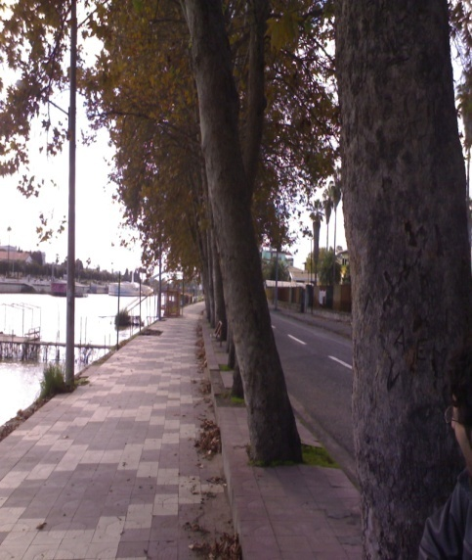
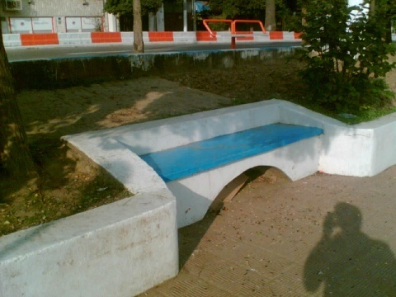
قوت | ضعف | فرصت | تهدید
3- وجود شیب ملایم در پیاده روها به سمت شمال(از جنوب به شمال) 4- حضور پرندگان دریایی در داخل رودخانه 5-دید به کوه دماوند در زمستان در ضلع جنوبی 6- وجود لاین سبز در ضلع های غربی و شرقی | 3- بی توجهی به آب و هوای منطقه به دلیل عدم وجود مکان های مسقف(نیمکت مسقف) 4- عدم استفاده از مصالح بومی در نوع کف سازی ها و همچنین جنس مصالح استفاده شده در نیمکت ها | 3- استفاده از سایه ایجاد شده در ضلع غربی در روز برای پیش بینی کاربری های متنوع | 4- بالا آمدن آب رودخانه و امکان بروز سیل 5- استفاده از مصالح نا مانوس با طبیعت در کف و بدنه ومبلمان مجموعه

Slide 22
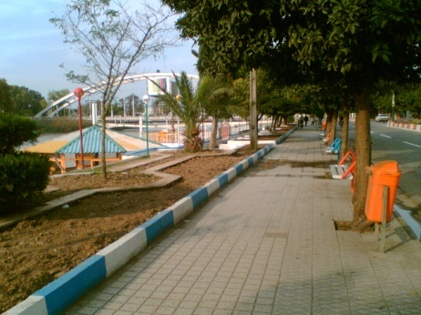
قوت | ضعف | فرصت | تهدید
7- 1ستفاده از فرصت حضور در رودخانه به واسطه ی قایق سواری 8- امکان ماهیگیری 9- فاصله بسیار کم با دریای خزر (هم راستا بودن جهت پیاده روبا دریای خزر) | 5- حضور ترافیک سواره در خیابان ضلع شرقی | 4- قابلیت درختکاری و کاشت بوته های سبز جهت کرت بندی مجموعه

Slide 23
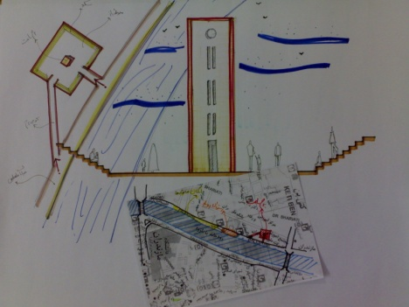
 بررسی خصوصیات کالبدی عملکردی:
قوت | ضعف | فرصت | تهدید
1- حضور عناصر شاخص عملکردی با قدمت چندین ساله ( پل های معلق ) 2- همجواری مجموعه با دانشگاه مازندران و همچنین بانک ها و نیروی انتظامی | 1- عدم پیش بینی شرایط لازم جهت حضور معلولین بروی پیاده رو و عدم وجود رامپ از خیابان به پیاده رو 2- نبودن سرویس های بهداشتی به تعداد 3-کافی کمبود برخی کاربری ها در مجموعه مانند کاربری های فرهنگی ، ورزشی و خدماتی 4- تقسیم بندی های بتونی پیاده رو و فضاهای سبز آن | 1- امکان بهره گیری از برج ساعت و فضای اطراف آن جه افزودن فضای ورزشی و فرهنگی به مجموعه 2- استفاده از زمین شهرداری جهت اسکان موقت مسافرین 3- استفاده از زمین شهرداری جهت مرتفع کردن مشکل پارکینگ | 1- امکان حضور سواره به روی پیاده رو به دلیل عرض زیاد و ارتفاع کم پیاده رو از روی خیابان

Slide 24
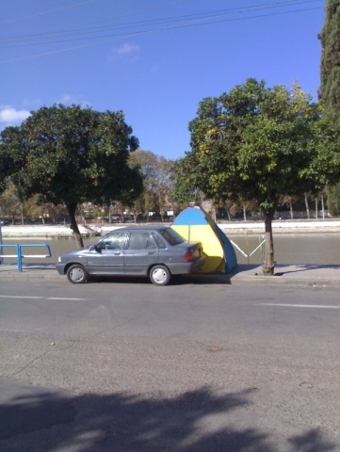
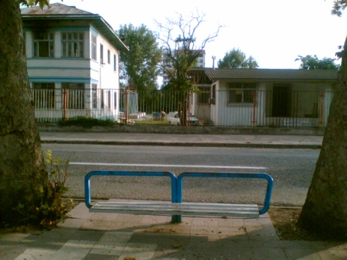
قوت | ضعف | فرصت | تهدید
3- وجود دسترسی های زیاد و مناسب به مجموعه 4- عرض بسیار مناسب پیاده روها 5- امکان دسترسی به مواد غذایی و رستوران ها با توجه به حضور آلاچیق های داخل آب | 5- تبدیل شدن عملکرد پیاده رو در ایام تعطیل به محلی جهت اتراق مسافرین 6-استفاده از مصالح نامرغوب در کف پیاده رو 7- نبود پارکینگ باعث کاسته شدن از عرض خیابان مشرف به پیاده رو شده و به تبع آن ترافیک ایجاد می شود . | 4-بهره گیری از بنای قدیمی شهرداری جهت افزایش فضای فرهنگی(موزه و کتابخانه) 5- استفاده از ترافیک کم ضلع غربی جهت استفاده خانواده ها از خیابان جهت اتراق و همچنین تشکیل رستوران روباز 6- امکان استفاده از خیابان ضلع شرقی در شب جهت بازی اسکیت | 2-از بین رفتن تدریجی بناهای قدیمی با بی توجهی به مرمت آنان

Slide 25
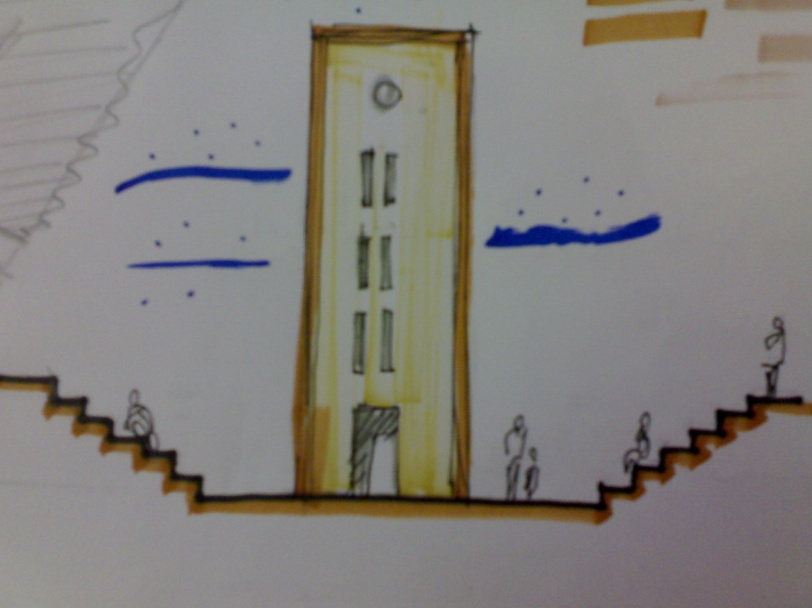
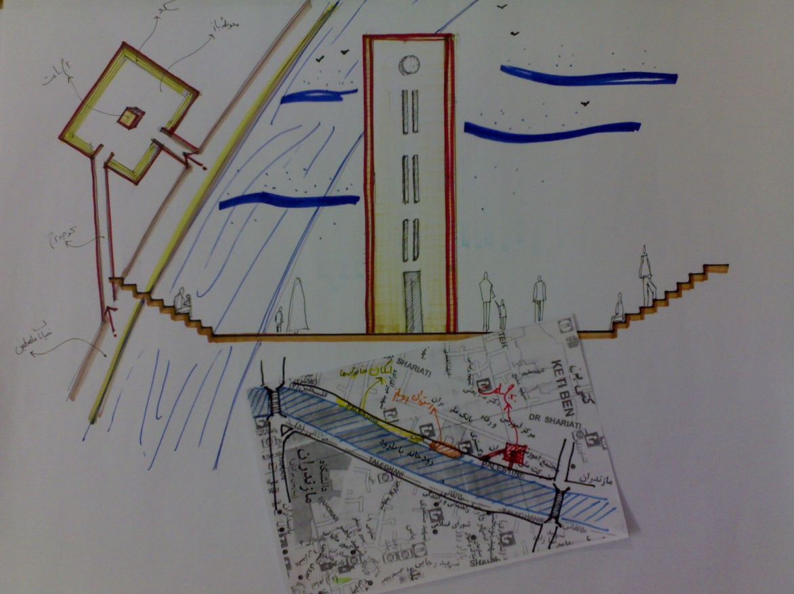

Slide 26
 بررسی خصوصیات ادراکی :
قوت | ضعف | فرصت | تهدید
1- وجود عناصر طبیعی مانند بابلرود،درختان سرسبز 2- وجود بناهایی با قدمت تاریخی مانند پل معلق بتنی،پل بتنی، برج ساعت ه نشان دهنده ی هویت منطقه می باشند. 3- وجود تنوع بصری در مسیر حرکت در پیاده روها | 1- عدم مشاهده هویت خاص در جنس مصالح به کار برده شده در کالبد مجموعه و همچنین آلاچیق داخل آب 2- رشد نامناسب و بدون برنامه ریزی و پراکنده ی آلاچیق داخل آب 3- عدمم هماهنگی در سیمای بناهی مجاور به مجموعه | 1- امکان ایجاد نشانه جدید برای مجموعه با افزودن کاربری به برج ساعت 2- نورپردازی جهت تعریف فضایی درطول شب 3- توجه به خوانایی بیشتر منطقه با توجه به عناصر شاخص موجود در مجموعه | 1- فرسودگی عناصر قدیمی شاخص 2- بی توجهی به بلند مرتبه سازی در حوزه مجموعه باعث کاسته شدن از شاخص بودن عناصر مرتفع مانند برج ساعت و پل معلق خواه شد.

Slide 27
قوت | ضعف | فرصت | تهدید
4- فرم خطی مجموعه 5- جهت گیری مناسب پیاده روها به چشم اندزها و عناصر طبیعی و مصنوع شاخص

Slide 28
 بررسی خصوصیات اجتماعی و اقتصادی:
قوت | ضعف | فرصت | تهدید
1-وجود امنیت مناسب به همجواری با نیروی انتظامی باسایت مجموعه 2-تاثیر توریسم بر رونق اقتصادی و ایجاد اشتغال و درآمدزایی برای ساکنین 3-استفاده اقشار مختلف مردم با سنین متفاوت از مجموعه 4-بالا بردن سطح استفاده از طبیعت و همچنین حضور در اماکن جمعی | 1- بالا رفتن میزان تورم در ایام تعطیلات تابستانه و بهاره به دلیل وجود گردشگر 2- عدم امکان استفاده از مجموعه برای ساکنین بومی به دلیل حضور مسافزین و اتراق آنان بروی پیاده رو 3- تبدیل کاربری آلاچبق ها به محلی برای پاتوق افراد معتاد | 1- توجه به توریست وصنعت توریسم برای تامین نیازهای مالی شهرداری 2- ایجاد فضاهای جدید برای جذب ساکنین بومی در ایام مختلف سال 3- ایجاد بازارچه ها، رستوران های رو باز و نمایشگاههای روزانه و هفتگی در قسمتهای مختف سایت | 1- امکان بروز برخی ناهنجاری های اجتماعی در ایام شلوغ سال 2- رونق گرفتن شغل های کاذب در مجموعه 3- عدم حس تعلق در میان مسافرین و استفاده کنندگان از مجموعه 4- هجوم متکدی گران به مجموعه

Slide 29
قوت | ضعف | فرصت | تهدید
5-تعامل بسیار مناسب ساکنین بومی با توریست ها 6- امکان استفاده از مجموعه در تمام ساعات روز به دلیل بالا بودن سطح امنیت و وجود دید و کنترل عمومی از خارج مجموعه به کل آن | 4-عدم فرهنگ استفاده مناسب از طبیعت و وجود حس تعلق در میان مسافران | 4- برگزاری تئاتر خیابانی برای بالا بردن سطح فرهنگی مجموعه 5- قرار دادن کانکس های نیروی انتظامی در فواصل مناسب جهت تامین امنیت اتماعی | 5- ایجاد بساط توسط دست فروشان بدون توجه به تقسیم بندی روزانه کاربری

Slide 30
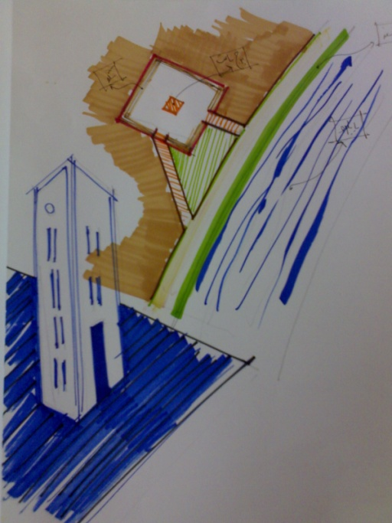
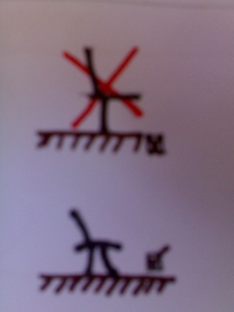
طراحی پارک پیاده راه بابلسر
هدف:افزایش رغبت ساکنین بومی جهت استفاده ازمجموعه
راهبرد | سیاست
افزودن کاربری های جدید و متنوع به مجموعه | 1- استفاده از بنای قدیمی شهرداری بابلسر جهت موزه و کتابخانه 2- برگزاری مسابقات ورزشی آبی در داخل رودخانه مانند قایق رانی 3- تشکیل بازارچه های هفتگی و همچنین نمایشگاههای هفتگی در فضای دور برج ساعت 4- امکان برگزاری ورزش صبحگاهی و همگانی در سایت 5- تغییر در مبلمان
⬥


Slide 31
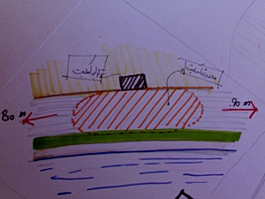
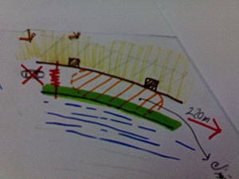
طراحی پارک پیاده راه بابلسر
هدف:افزایش رغبت ساکنین بومی جهت استفاده ازمجموعه
راهبرد | سیاست
امکان استفاده مجموعه در شب | 1- جلوگیری از حضور سواره درخیابان ضلع غربی 2- تخصیص فضایی برای اسکیت 3- نور پردازی صحیح و مناسب
◆
❖

Slide 32
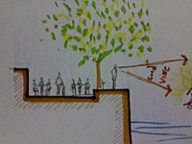
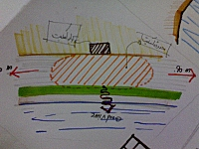
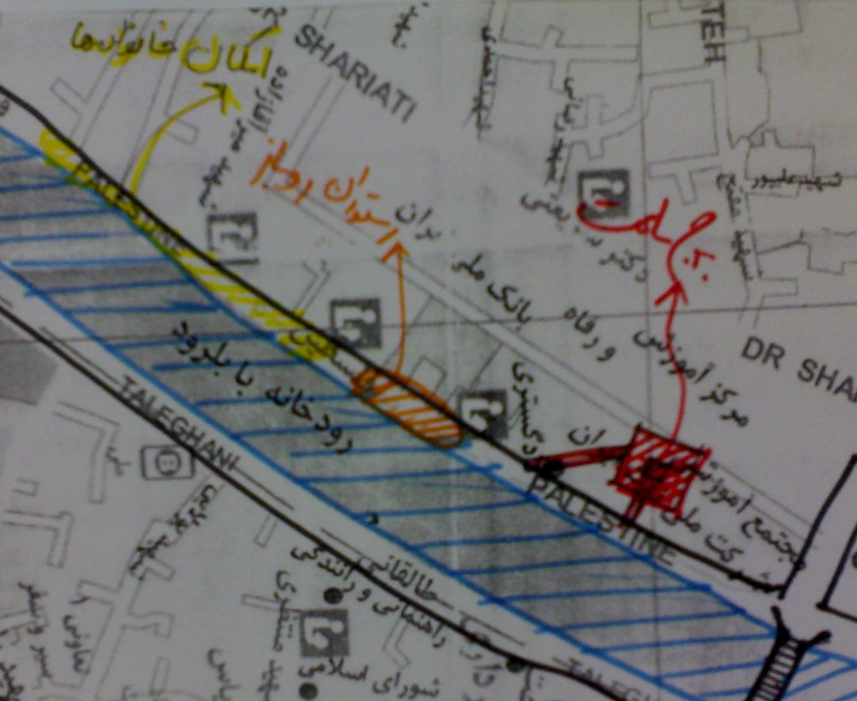
راهبرد | سیاست
امکان استفاده مجموعه در شب | 4- فراهم نمودن امکانات جهت تشکیل رستوران روباز در شب 5- فراهم بودن زمینه جهت نشستن دسته جمعی خانواده ها به روی خیابان

Slide 33
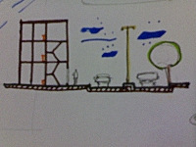
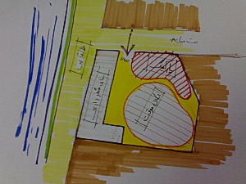
طراحی پارک پیاده راه بابلسر
هدف:افزایش حضور مسافرین و بالا بردن سطح رضایتمندی آنان
راهبرد | سیاست
تامین خدمات مورد نیاز توریسم | 1- قرار دادن سرویس های بهداشتی به تعداد کافی در نزدیکترین حالت ممکن به مجموعه 2- مرتفع شدن مشکل پارکینگ با استفاده از زمین شهرداری

Slide 34
طراحی پارک پیاده راه بابلسر
هدف:افزایش حضور مسافرین و بالا بردن سطح رضایتمندی آنان
راهبرد | سیاست
تامین خدمات مورد نیاز توریسم | 3- تعیین مکانی امن جهت اسکان موقت مسافرین(زمین شهرداری) 4- ایجد امنیت با حضور مامورین انتظامی در مجموعه به خصوص در شب 5- حضور اکیپ های فوریت های پزشکی به صورت سیار در مجموعه
⬥

Slide 35
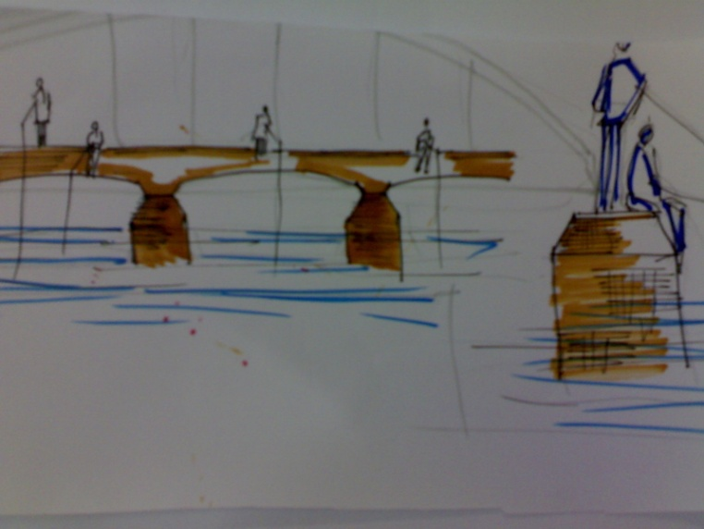
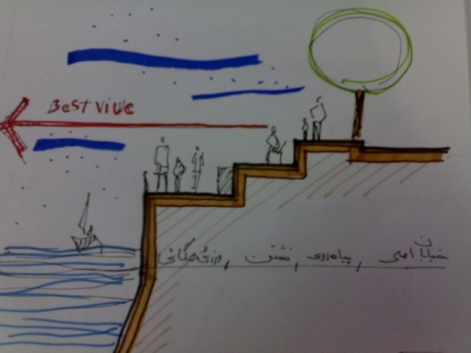
طراحی پارک پیاده راه بابلسر
هدف:افزایش حضور مسافرین و بالا بردن سطح رضایتمندی آنان
راهبرد | سیاست
استفاده حداکثر از جاذبه های طبیعی و مصنوع موجود در منطقه | 1- امکان ماهیگیری بر روی پل قدیمی 2- پیش بینی ایستگاه برای کرایه قایق به مسافرین 3- پیش بینی شرایط استفاده از پیاده رو در شب با نور پردای صحیح و ایجاد امنیت 4- امکان دسترسی مسافرین به مجموعه شهرداری و برج ساعت 5- طراحی پیاده روی حاشیه رودخانه برای چندین عملکرد بدون بروز تداخل عملکردی از طریق طراحی پله ای پیاده رو

Slide 36
تهیه و تنظیم:
مهران زنجانی
رضا قلی تبار
پائیز 1386

